Slide 1
Javascript introduction part 3

Slide 2
Outline
01
02
03
04
05
Asynchronous
Callback Asynchronous
Promise
Async/Await
Try Catch dan Finally

Slide 3
01
Asynchronous
Synchronous vs Asynchronous

Slide 4
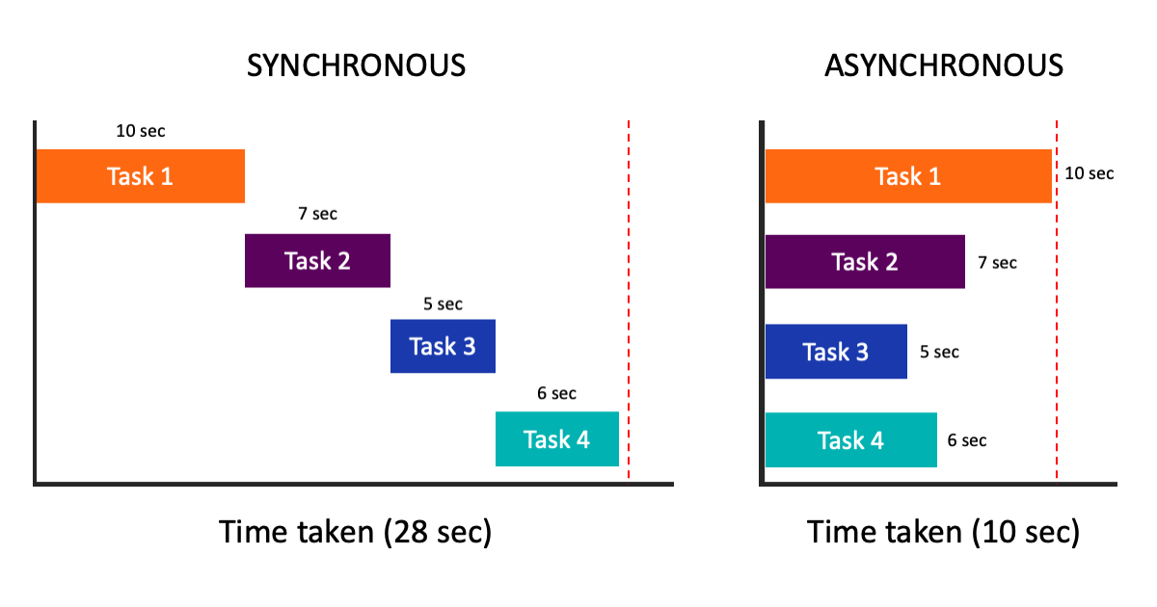
Asynchronous
Synchronous vs Asynchronous
Synchronous | Menjalankan kode secara berurutan. Yang artinya setiap operasi harus menunggu sampai operasi sebelumnya tereksekusi.
Asynchronous | Menjalankan kode secara parallel. Yang artinya setiap operasi dapat berjalan sementara operasi yang lainnya sedang diproses.

Slide 5
02
Callback Asynchronous
Callback

Slide 6
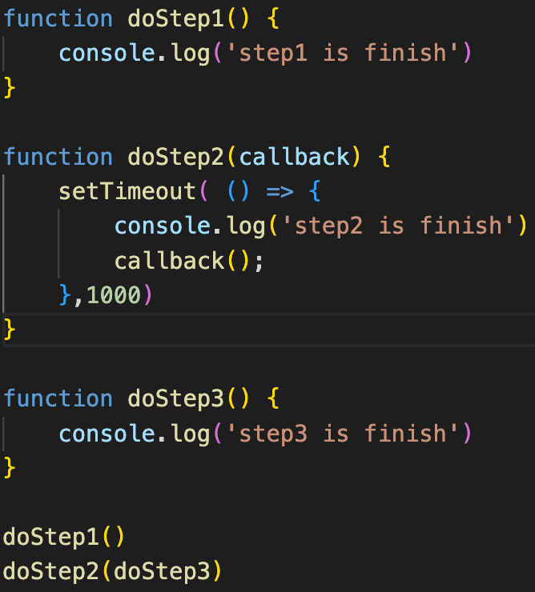
Callback
Callback hanyalah sebuah function yang dikirim kedalam function lain melalui parameter.
Contoh penggunaan callback asynchronous adalah Ketika kita ingin menjalankan function berurutan tetapi berjalan secara parallel.

Slide 7
03
Promise
Promise
Promise(then catch)

Slide 8
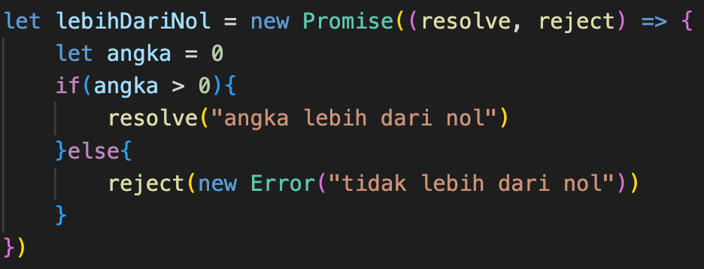
Promise
Definisi
Contoh
Promise adalah object spesial javascript, yang akan menghasilkan nilai setelah operasi asynchronous selesai dengan hasil success atau error.
Jika success maka akan memanggil resolve function dan jika tidak akan memanggil reject function.

Slide 9
Promise
Promise memiliki beberapa state yaitu:
Pending
Menginisialisasi state, apakah fulfilled atau rejected
Fulfilled
Artinya operasi selesai dengan hasil success
Rejected
Artinya operasi gagal

Slide 10
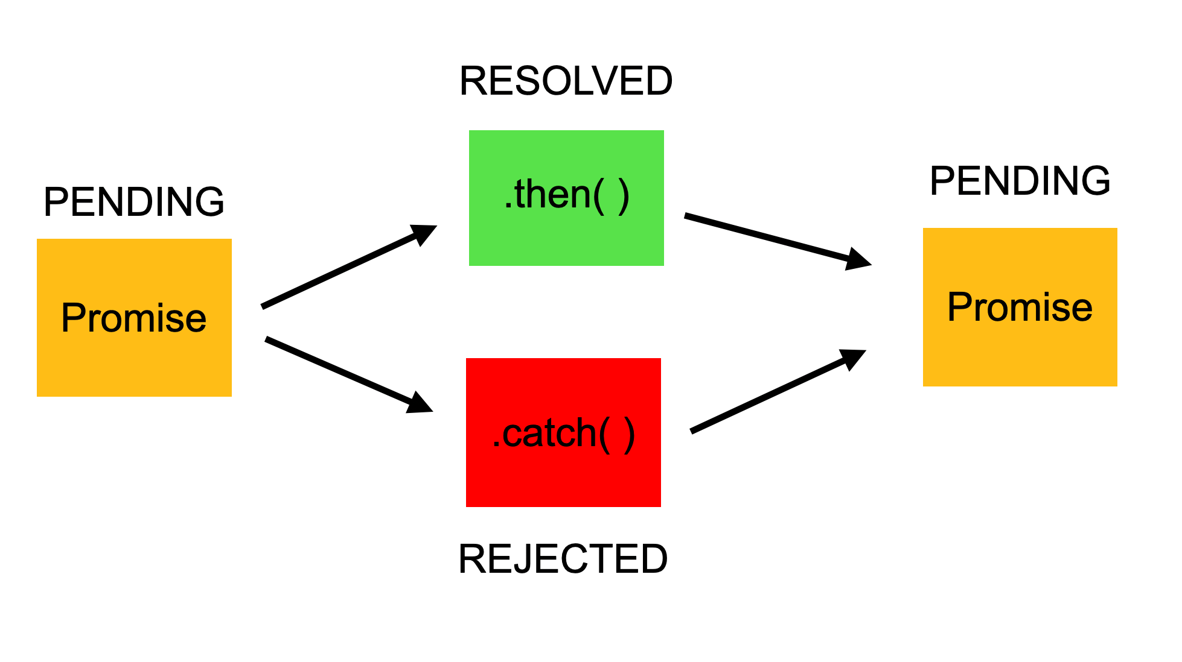
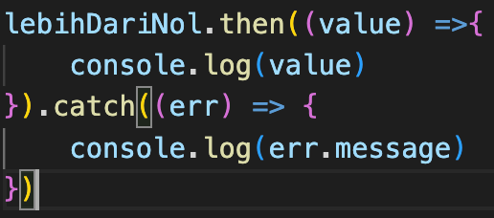
Promise(then catch)
Dengan promise kita bisa menggunakan then untuk menhasilkan nilai dari resolve dan catch untuk menghasilkan nilai dari rejected

Slide 11
04
Async/Await
Async/Await

Slide 12
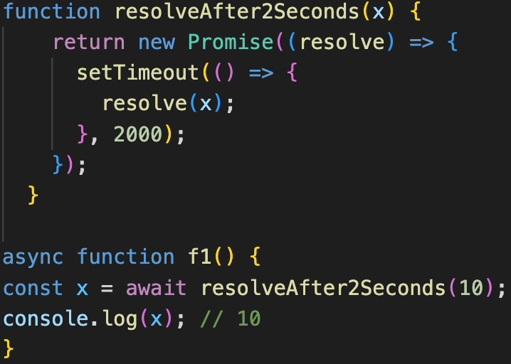
Async/Await
Await adalah operator yang biasa digunakan untuk menunggu sebuah promise. Await hanya bisa digunakan didalam async function
Keterangan:
Async mengubah function menjadi asynchronous
Await membuat function menunggu sebuah promise

Slide 13
05
Try Catch dan Finally
Try Catch dan Finally

Slide 14
Try Catch dan Finally
Finally
Catch
Blok yang akan mengakhiri proses, baik terjadi error ataupun tidak
Try
Blok yang akan menangkap error yang didapat dari blok try
Percobaan kode yang kita masukan dan mungkin terjadi error

Slide 15
Soal Javascript intro part 3

Slide 16
Thanks!

